Slide 1
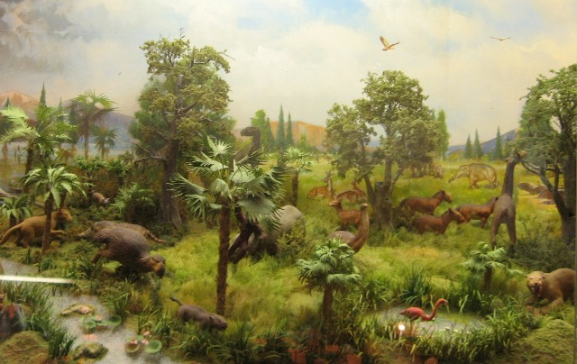
Развитие жизни в Кайнозойскую эру
Урок-экскурсия
Учитель МОУ гимназии № 5
Мизерных Е.А.

Slide 2
Цели и задачи
Изучить климатические условия и среду обитания в разные периоды Кайнозойской эры
Сформировать знания об эволюции органического мира в Кайнозойскую эру
Уметь объяснять причину смены направления эволюции.
Раскрыть причины многообразия видов растений и животных современной флоры и фауны.
Изучить климатические условия, среду обитания и особенности развития животного и растительного мира Республики Тыва в Кайнозойскую эру.

Slide 3
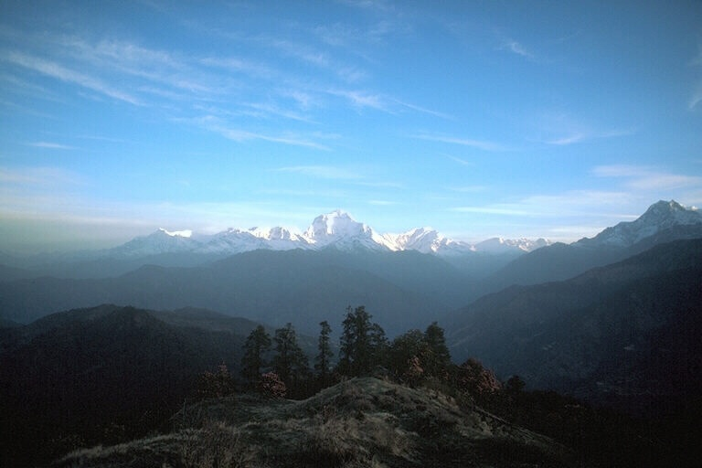
Основополагающие вопросы для отчета
Каковы основные периоды Кайнозойской эры и какие условия господствовали в каждый период на Земле в Кайнозойскую эру?
Какие изменения фауны и флоры происходили в течение всех периодов в Кайнозойской эры?

Slide 4
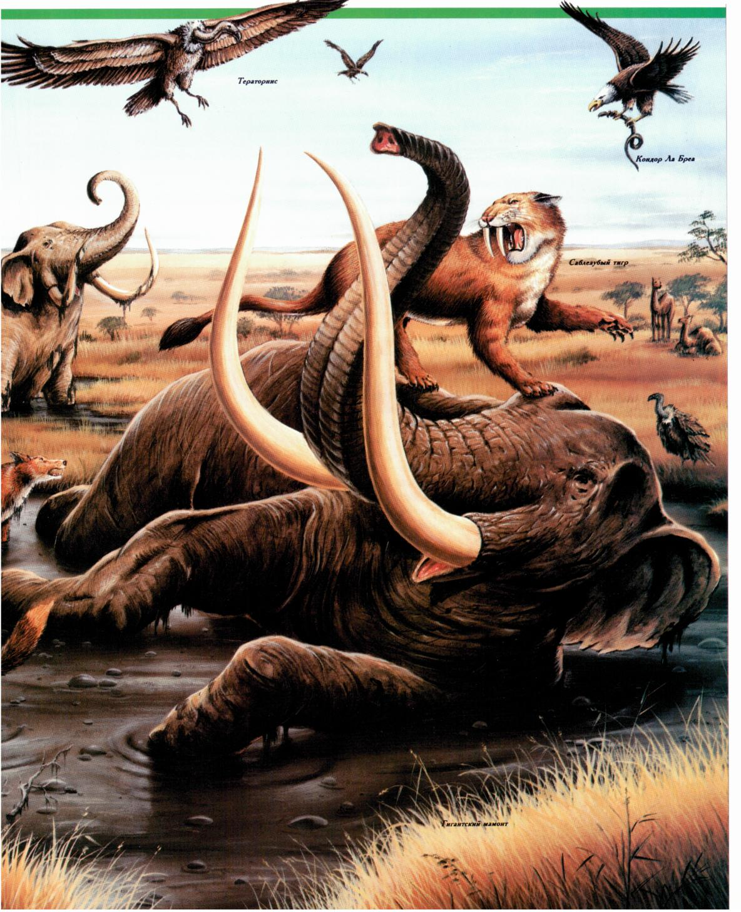
Основополагающие вопросы для отчета
Каковы основные направления эволюции растительного и животного мира Кайнозойской эры?
Какие животные обитали на территории Тывы типичные для плейстоцена и входили в состав «мамонтовой Фауны»

Slide 5
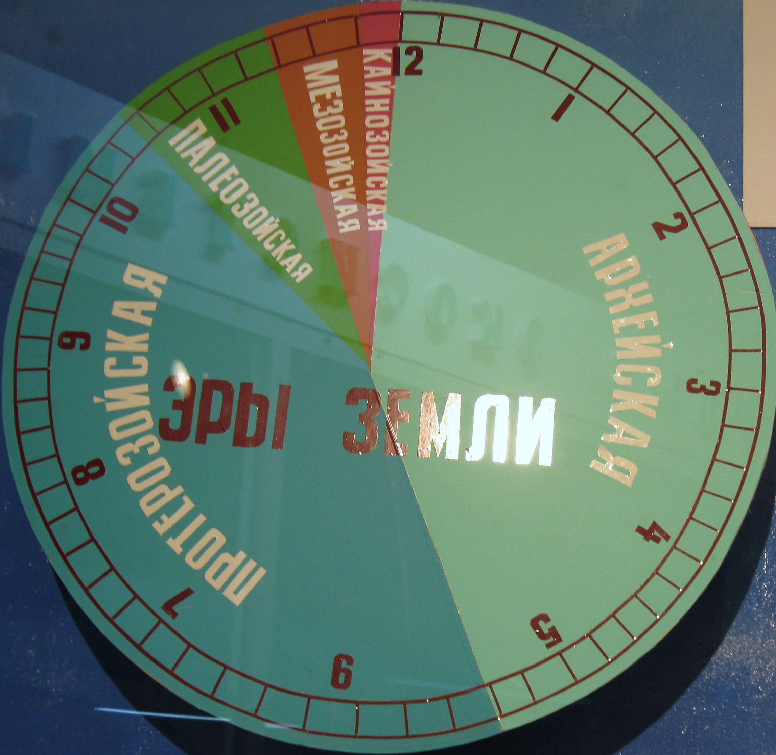
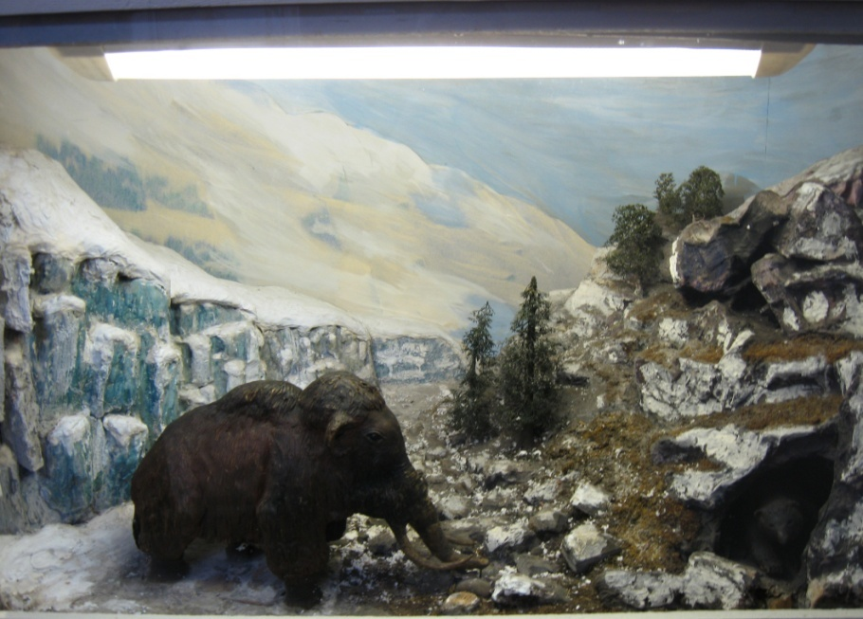

Slide 6
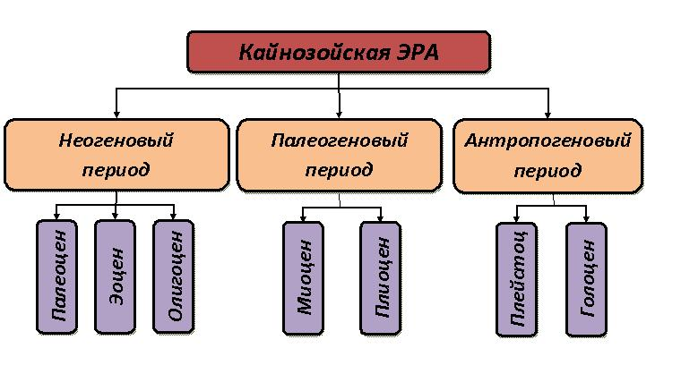
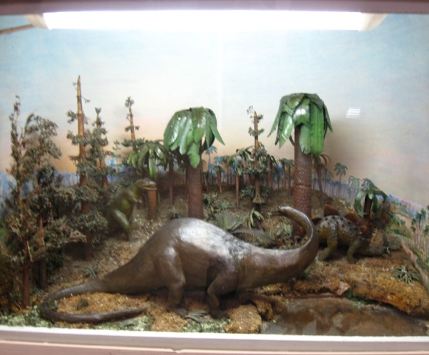
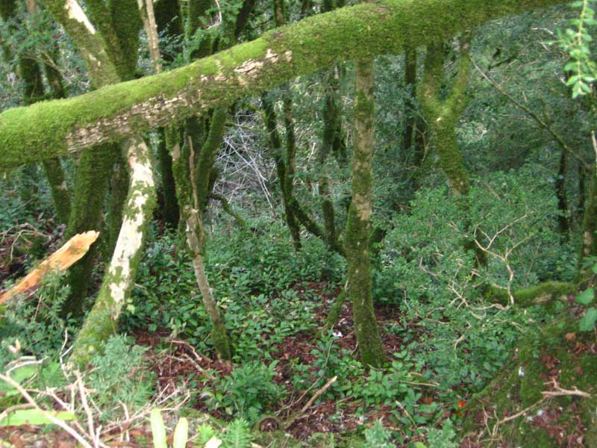


Slide 7
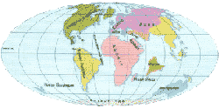
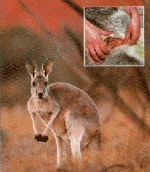
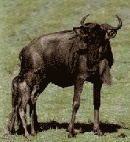
Палеогеновый период палеоцен от 65 до 55 млн. лет назад
ГЕОГРАФИЯ и КЛИМАТ: Палеоцен - начало кайнозойской эры. Материки все еще находились в движении. Южная Америка оказалась теперь полностью отрезанной от остального мира и превратилась в своего рода плавучий "ковчег" с уникальной фауной ранних млекопитающих.
ЖИВОТНЫЙ МИР: На суше век млекопитающих. В морях появились новые виды хищных костных рыб и акул. Возникли новые разновидности двустворчатых моллюсков и фораминифер.
РАСТИТЕЛЬНЫЙ МИР: Распространяться все новые виды цветковых растений .

Slide 8
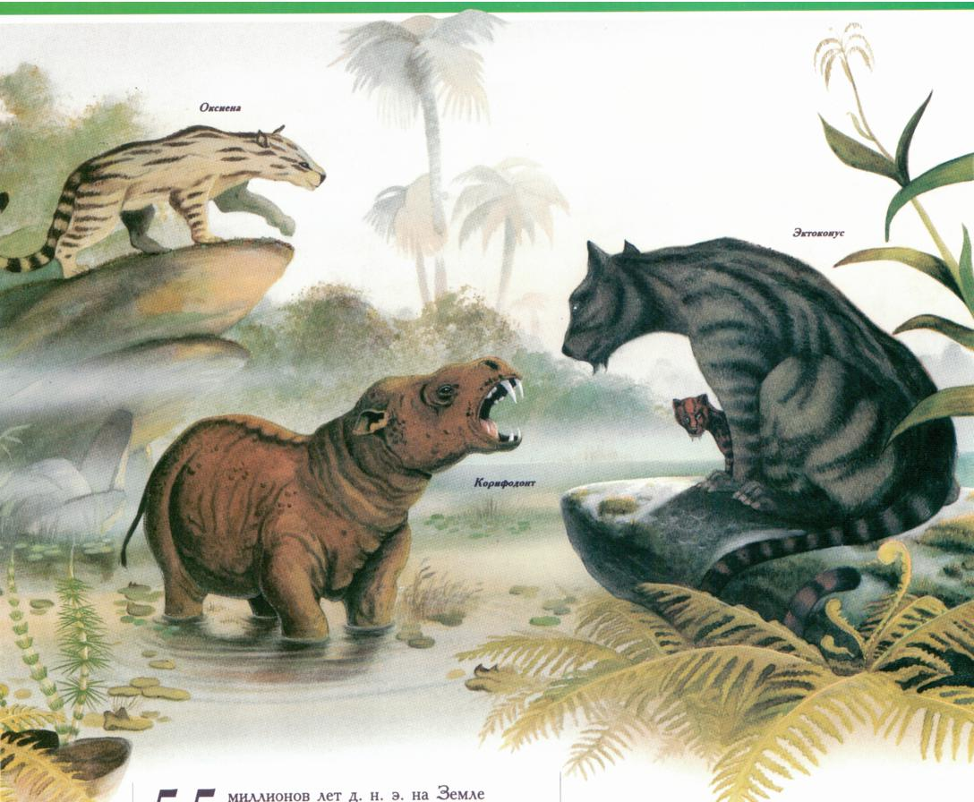

Slide 9
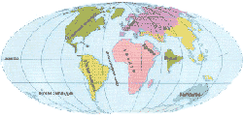
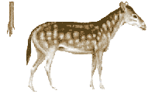
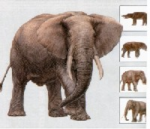
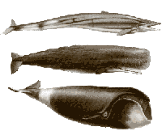
Палеогеновый период
эоцен от 55 до 38 млн. лет назад
ГЕОГРАФИЯ и КЛИМАТ: В эоцене основные массивы суши начали понемногу принимать положение, близкое к тому, которое они занимают в наши дни. Море затопило часть суши. Климат повсеместно был теплым либо умеренным.
ЖИВОТНЫЙ МИР: На суше появились летучие мыши; предки нынешних слонов, лошадей, коров, свиней. Млекопитающие, типа китов и сирен, вернулись в водную среду. Эволюционировали и другие группы животных.
РАСТИТЕЛЬНЫЙ МИР: Во многих частях света произрастали леса с пышной растительностью, в умеренных широтах росли пальмы.

Slide 10
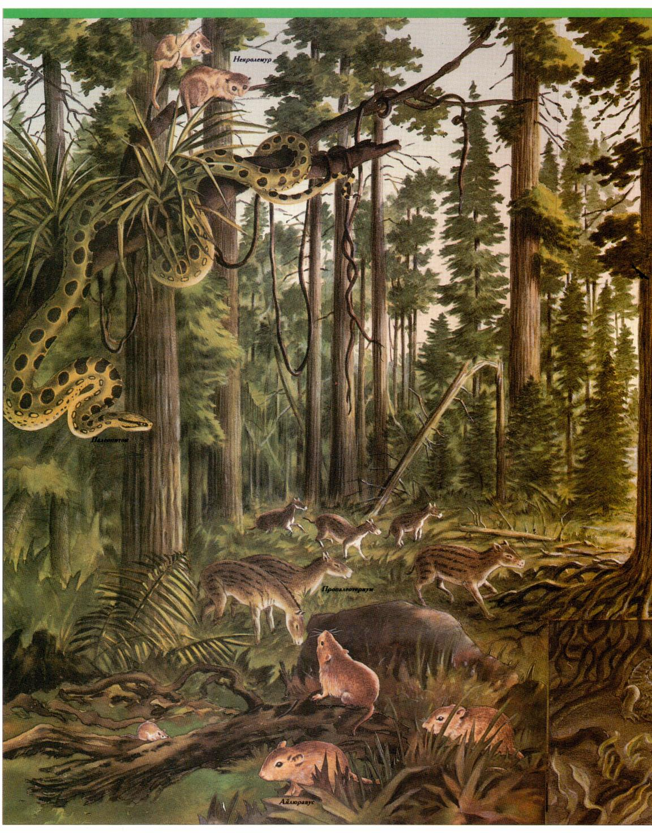
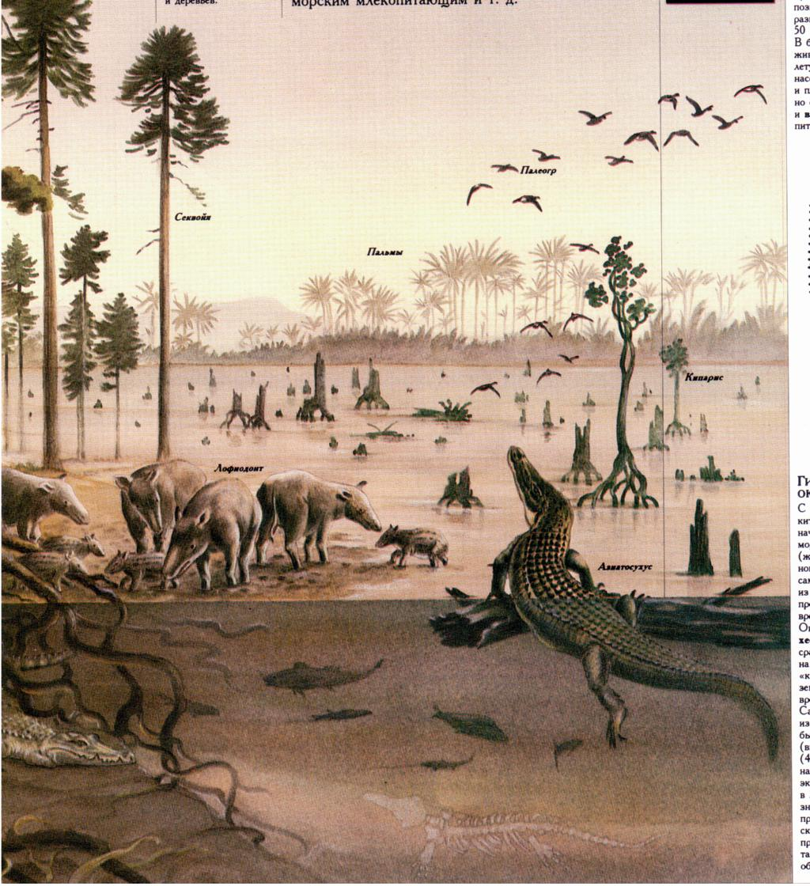

Slide 11
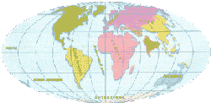
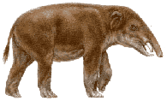
Палеогеновый период олигоцен от 38 до 25 млн. лет назад
ГЕОГРАФИЯ и КЛИМАТ: Индия пересекла экватор, а Австралия наконец-то отделилась от Антарктиды. Климат на Земле стал прохладнее, над Южным полюсом сформировался громадный ледниковый покров.
ЖИВОТНЫЙ МИР: С распространением степей начался бурный расцвет травоядных млекопитающих. Среди них возникли новые виды кроликов, зайцев, гигантских ленивцев, носорогов и прочих копытных. Появились первые жвачные.
РАСТИТЕЛЬНЫЙ МИР: Тропические леса ум начали уступать место лесам умеренного пояса, появились и обширные степи. Быстро распространялись новые травы.
.

Slide 12
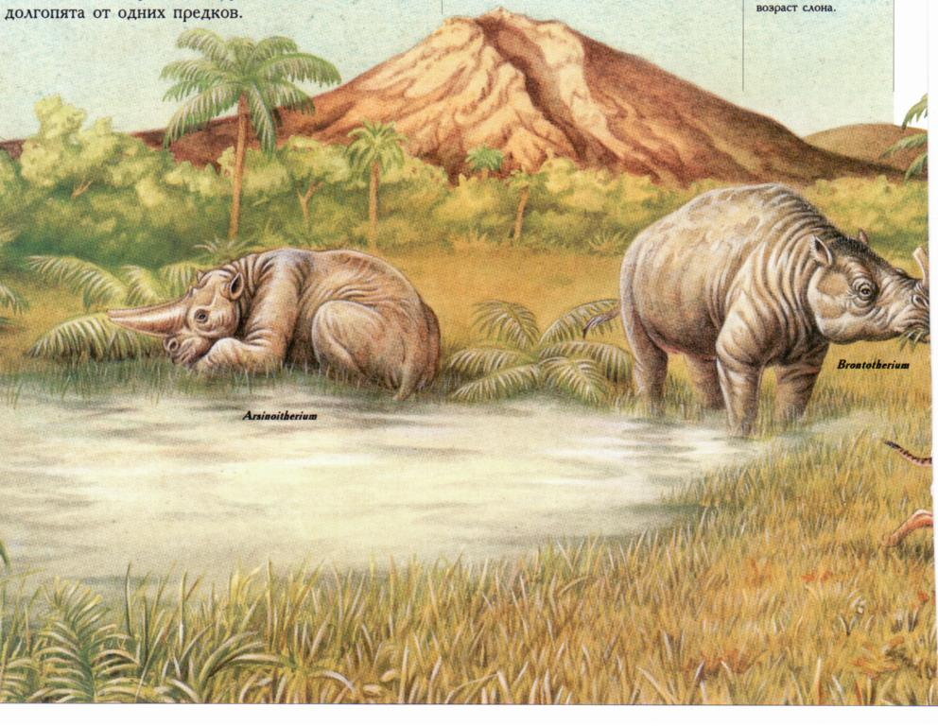
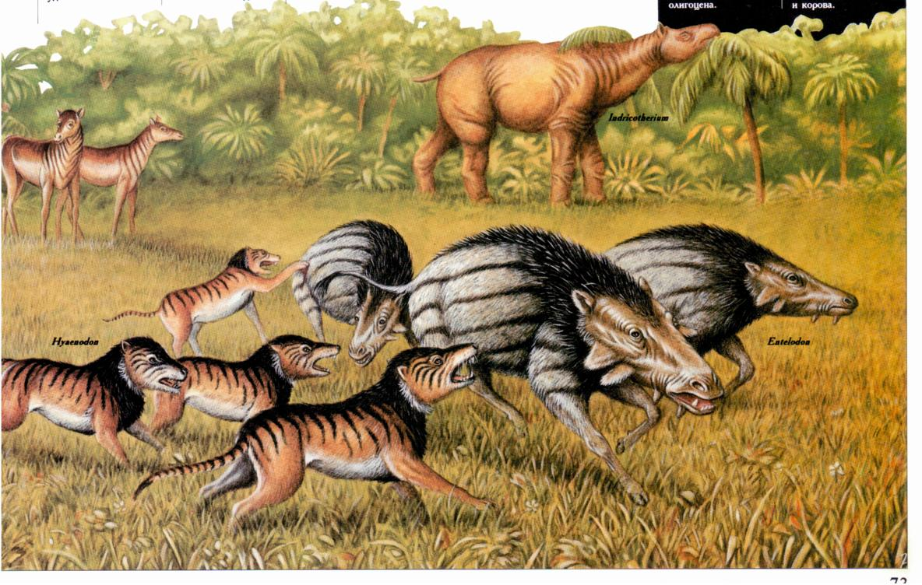

Slide 13
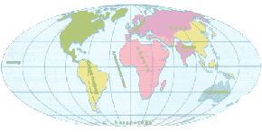
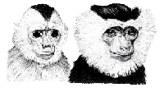

Неогеновый период миоцен от 25 до 5 млн. лет назад
ГЕОГРАФИЯ и КЛИМАТ: Материки сталкива лись. Африка "врезалась" в Европу и Азию - возникли Альпы. При столкновении Индии и Азии – Гималай ские горы. Австрия и Южная Америка оставались изолированными. Внутриматериковые области становились все холоднее и засушливее.
ЖИВОТНЫЙ МИР: Млекопитающие мигрировали. Слоны из Африки перебрались в Евразию, а кошки, жирафы, свиньи и буйволы двигались в обратном направлении. Появились саблезубые кошки и обезьяны, в том числе человекообразные.
РАСТИТЕЛЬНЫЙ МИР:, Все больше распространялись степи.
.

Slide 14
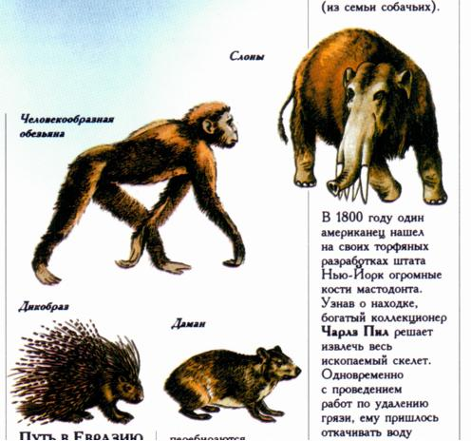

Slide 15
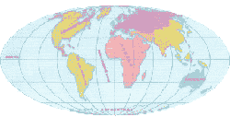
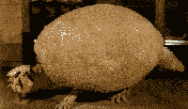
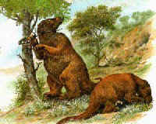
Неогеновый период плиоцен от 5 до 2 млн. лет назад
ГЕОГРАФИЯ и КЛИМАТ: Материки расположены почти на тех же местах, что и в наши дни. Климат Земли стал еще прохладней, и на поверхности материков и океанов нашей планеты значительно похолодало.
ЖИВОТНЫЙ МИР: Копытные млекопитающие продолжали бурно размножаются и эволюционируют. Сухопутный мост связал Южную и Северную Америку, что привело к грандиозному "обмену" животными между двумя материками. В Австралию проникли крысы, а в Африке появились первые человекоподобные существа. РАСТИТЕЛЬНЫЙ МИР: на смену лесам пришли степи.

Slide 16
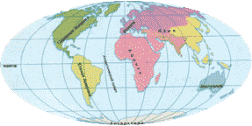
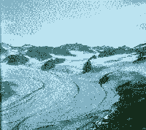
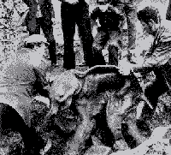
Антропогеновый период плейстоцен от 2 до 0,01 млн. лет
ГЕОГРАФИЯ и КЛИМАТ: Материки занимали то же положение, что и в наши дни. Австралия располагалась на противоположной от Британии стороне Земли. На северное полушарие наползали гигантские ледниковые покровы. Это была эпоха великого оледенения с чередованием периодов похолодания и потепления.
ЖИВОТНЫЙ МИР: Некоторые животные обзавелись густой шерстью: к примеру, шерстистые мамонты и носороги. Из хищников распространены саблезубые кошки и пещерные львы. Это был век гигантских сумчатых в Австралии. Появились первые люди.
РАСТИТЕЛЬНЫЙ МИР: Хвойные леса уступали место тундре. Дальше от края ледников уже лиственные леса сменялись хвойными. В более теплых областях земного шара раскинулись обширные степи.

Slide 17
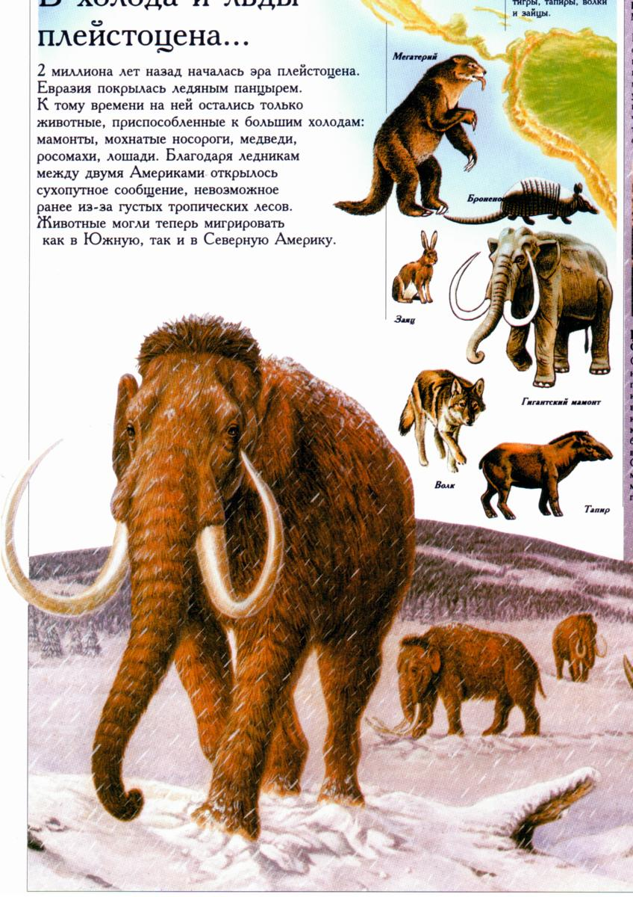
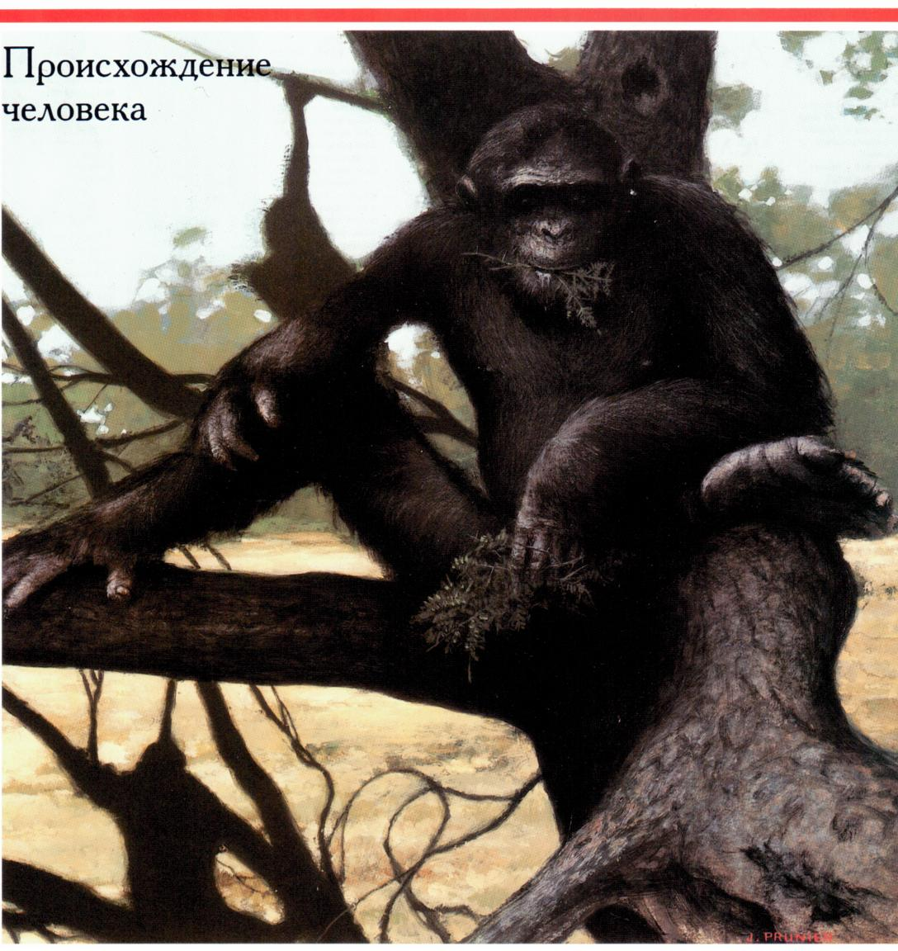

Slide 18
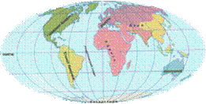
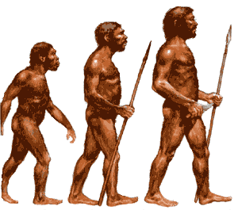
Антропогеновый период голоцен от 0,01 млн. лет до наших дней
ГЕОГРАФИЯ и КЛИМАТ: Материки занимали практически те же места, что и в наши дни, климат также был похож на современный. Начало время человеческой расы.
ЖИВОТНЫЙ МИР: Многие виды животных вымерли.. Они могли пасть жертвой конкуренции со стороны новых видов животных, завезенных людьми из других мест. Человеческая цивилизация распространилась по всему свету.
РАСТИТЕЛЬНЫЙ МИР: С возникновением земледелия крестьяне уничтожали все больше дикорастущих растений. Кроме того, растения, завезенные людьми в новые для них местности, иногда вытесняли коренную растительность

Slide 19
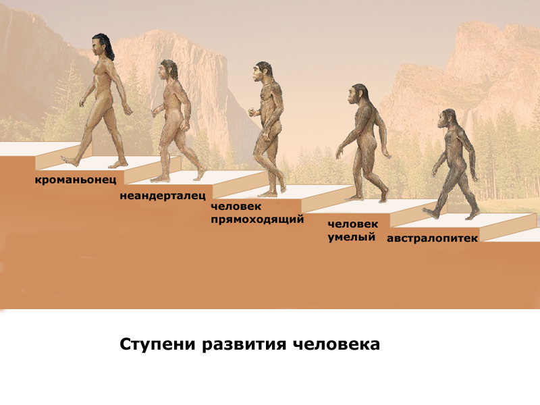

Slide 20
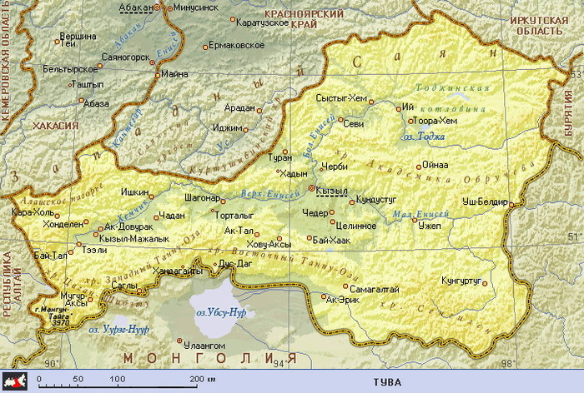
Республика Тыва в Кайнозойскую эру
Республика Тыва, расположенная в самом центре Азии, отличается большим разнообразием природных ландшафтов, обусловленных сложным геологическим строением.

Slide 21

Формирование рельефа
Республики Тыва
                Участок земной коры, где расположена Тыва, характеризуется достаточной полнотой геологической истории. Как и большинство горных стран в геологическом строении поверхности Тывы участвуют породы, представляющую каждую эру. В разные периоды территория современной Алтае-Саянской складчатой области (частью которой состоит Тыва) то являлось дном океана, то представляло систему архипелагов, разделенных морскими проливами.

Slide 22
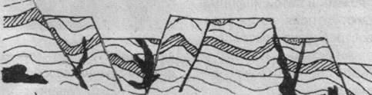
В кайнозойской эре, когда образовывались все главные черты современного земная кора Тывинского региона рельефа, в том числе горные системы (Гималаи, Кавказ), вступила в процесс блоковой тектонической перестройкой. Оканчивалась сеть глубинных разломов. Обозначились участки вертикальных нисходящих и восходящих блоков.
Одни глыбы стали подниматься, образуя горные массивы другие опускались, образуя широкие долины, котловины.

Slide 23
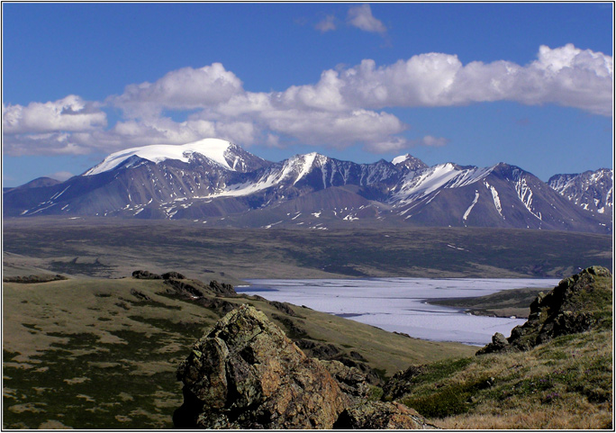
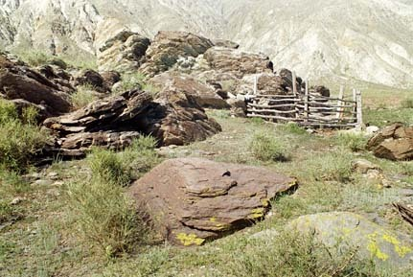
На юге Тывы резкоконтинентальный режим привел к образованию пустыни. Современный рельеф Тывы был сформирован в неогене. С тех пор наиболее интенсивные изменения рельефа связаны были с деятельностью рек и ледников

Slide 24
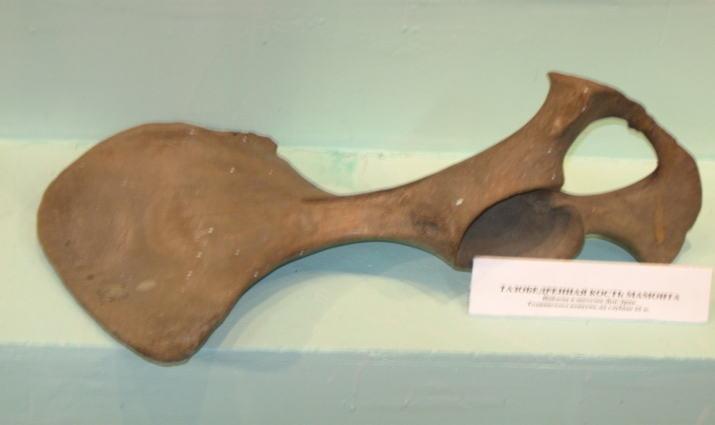
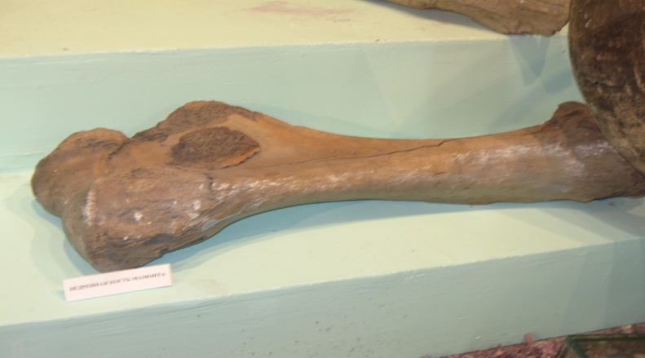
Растительный и животный мир
Кайнозойская эра – господство птиц и млекопитающих. В умеренной зоне вечнозеленые растения уступили место листопадными деревьями, обособились степи, лесостепи, тайга и тундра. Мамонт появился в неогеновом периоде. Остатки скелета мамонта найдены в Тыве в местечке Дон-Эрик (Мерзлый Яр)на Тодже и Эрзинском кожууне..Череп бизона также был найден в местечке Дон-Эрик, Бельбей – золотой рудник. Эти звери, наряду с северными оленями, волками, песцами, входили в состав так называемой «мамонтовой фауны», типичной для плейстоцена.

Slide 25
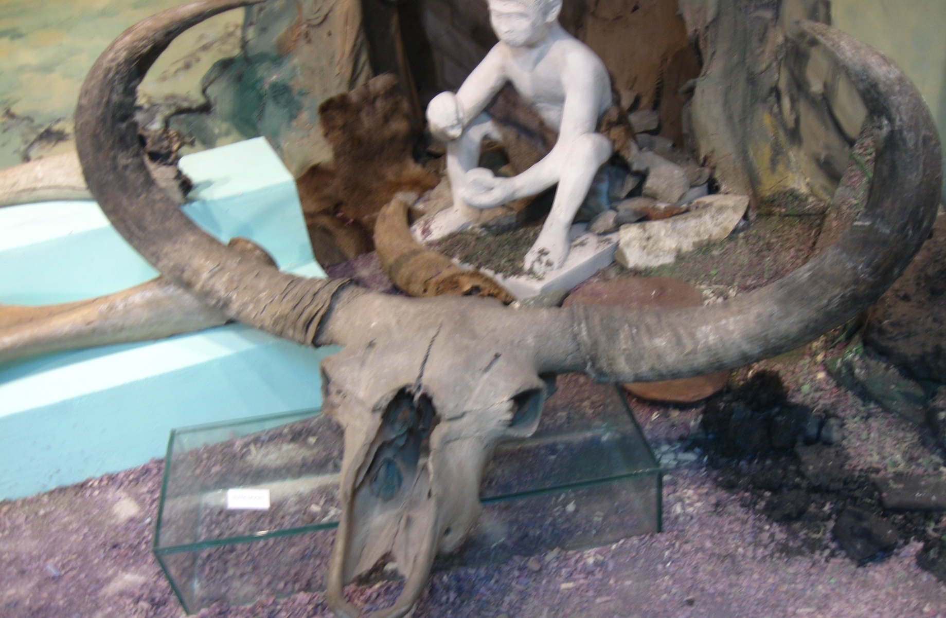
Череп бизона

Slide 26
Общие выводы
Кайнозойская эра –отрезок геологической истории нашей планеты, включающий и современный этап; делится на три периода: палеоген, неоген, антропоген, которые являются самыми короткими периодами в истории Земли.
В кайнозое складывается современное распределение материков и океанов.
Природные условия и облик органического мира меняется, постепенно приобретая современные черты. Теплый климат во внетропических широтах уступает место умеренному

Slide 27
Общие выводы
Обновляется фауна – развиваются двустворчатые и брюхоногие моллюски, птицы и особенно млекопитающие. Появляются и развиваются современные семейства и рода хищных, копытных, хоботных, человекообразные обезьяны и, наконец, человек.
В наземной флоре господствуют покрытосеменные, формируются типичные сообщества, свойственные разным климатическим поясам. Появляются травянистые формации типа саванн и степей, формации хвойных лесов таежного типа, а затем лесотундр и тундр.

Slide 28
Информационные источники
Верещагин Н.К. «Записки палеонтолога» –
Ленинград «Наука», 1981;
Гремяцкий М.А, Гремяцкая М.Е. «Развитие жизни на Земле» - Ленинград,1936г.
Ружичка Б., Диттлер Н. «О чем рассказывают окаменелости» - Москва «Наука», 1964;
Савельев Л. «Следы на камне» – Москва «Детская литература», 1941
Энциклопедия серии «Открытие мира юношества» т. 1-2 –
Москва «ТЕРРА – TERRA», 1995;
Интернет: www Rambler.ru, www yandex.ru;
Экспозиции музея

